Slide 1
Suite de Fibonacci
Christian Côté

Slide 2


Slide 5


Slide 7


Slide 8


Slide 9
Règles du jeu
Un couple de bébés devient mature après 1 mois.
Chaque couple de lapin mature donne un couple de lapin le mois suivant.
Aucun lapin ne meurt.
Les lapins sont fidèles.

Slide 10

1er mois
1
2e mois
1
3e mois
2

Slide 11

1er mois |  | 1
2e mois |  | 1
3e mois |  | 2
4e mois
5e mois
6e mois
3
5
8

Slide 12
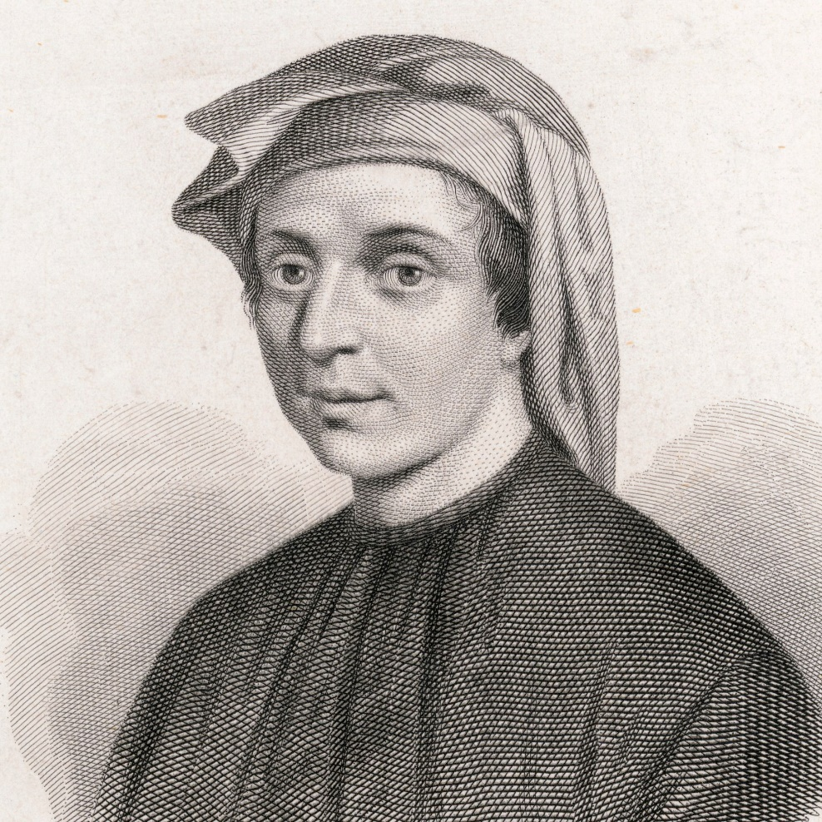
1er mois | 1
2e mois | 1
3e mois | 2
4e mois | 3
5e mois | 5
6e mois | 8
7e mois
8e mois
9e mois
10e mois
11e mois
12e mois
Suite de Fibonacci
Chaque terme est la somme
des deux précédents.
13
21
Liber abaci (1202)
34
55
89
144
Notes:
La suite doit son nom à Leonardo Fibonacci qui, dans un problème récréatif posé dans l'ouvrage Liber abaci publié en 1202, décrit la croissance d'une population de lapins.

Slide 14

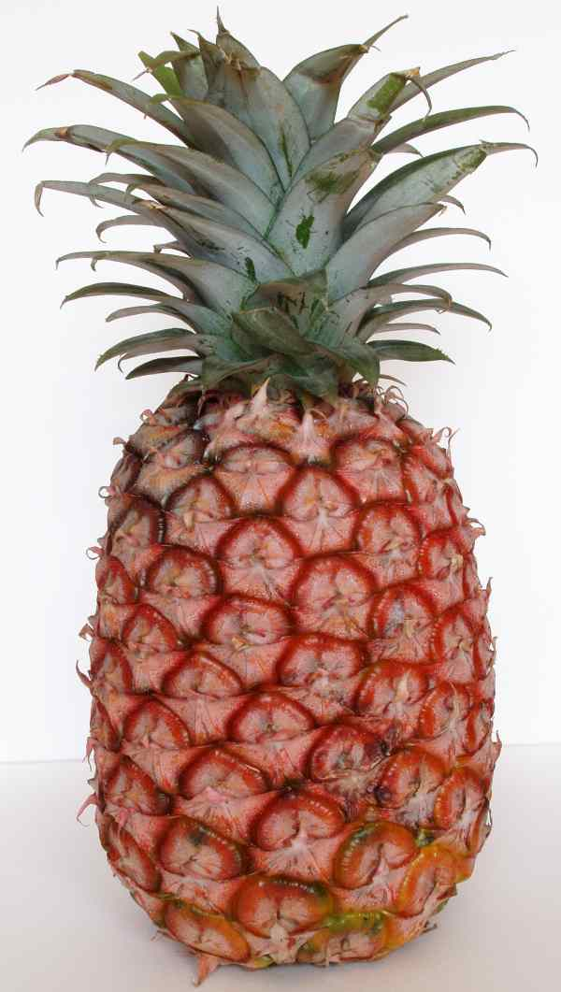

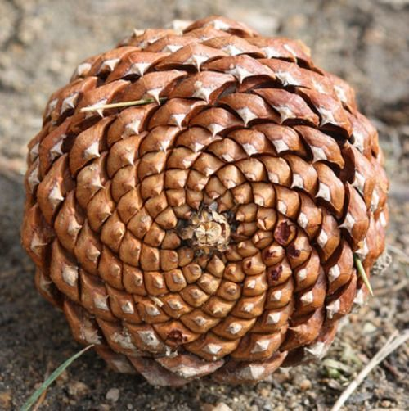

Slide 15
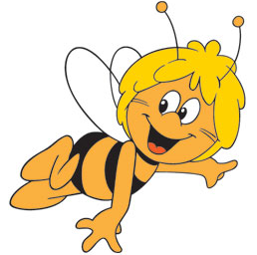

Notes:
les oeufs fécondés donnent naissance à des femelles tandis que ceux qui ne l'ont pas été donnent naissance à des mâles
Ainsi, génétiquement parlant, l'abeille femelle a un père et une mère (la reine), alors que l'abeille mâle a une mère uniquement
On schématise les ancêtres (M=mâle ; F=femelle) d'une abeille mâle

Slide 16


1
1
2
3
5
8

